Slide 1
画像レジストレーション

Slide 2
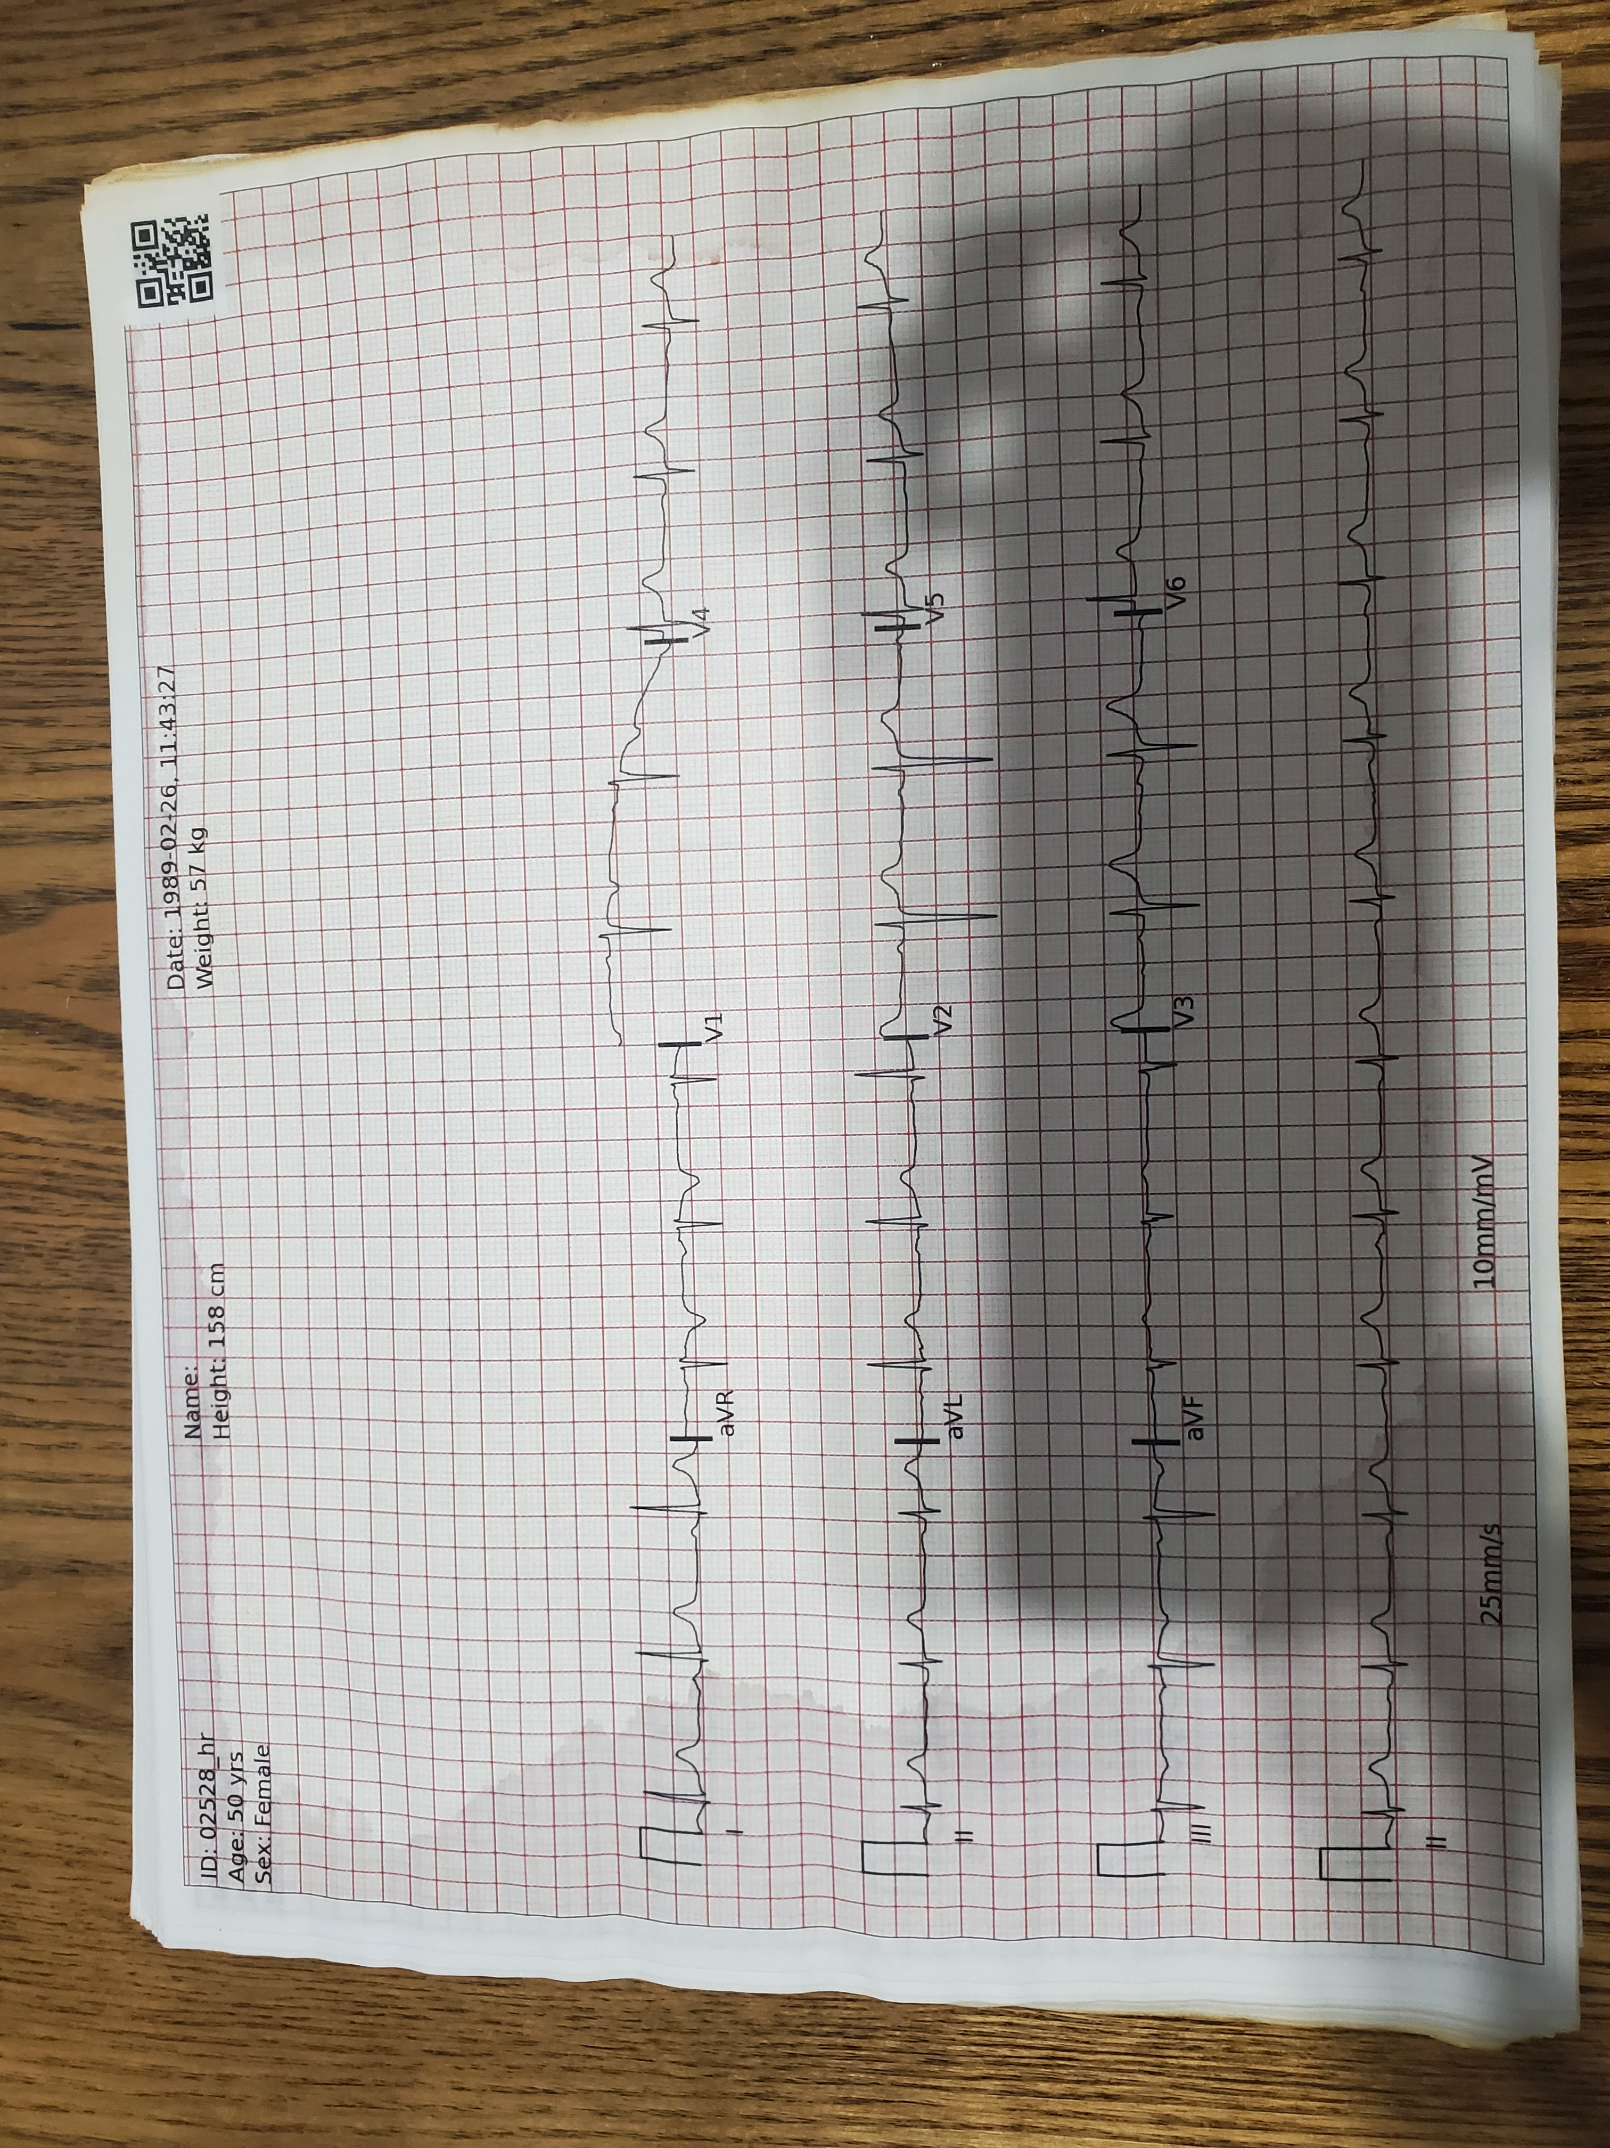
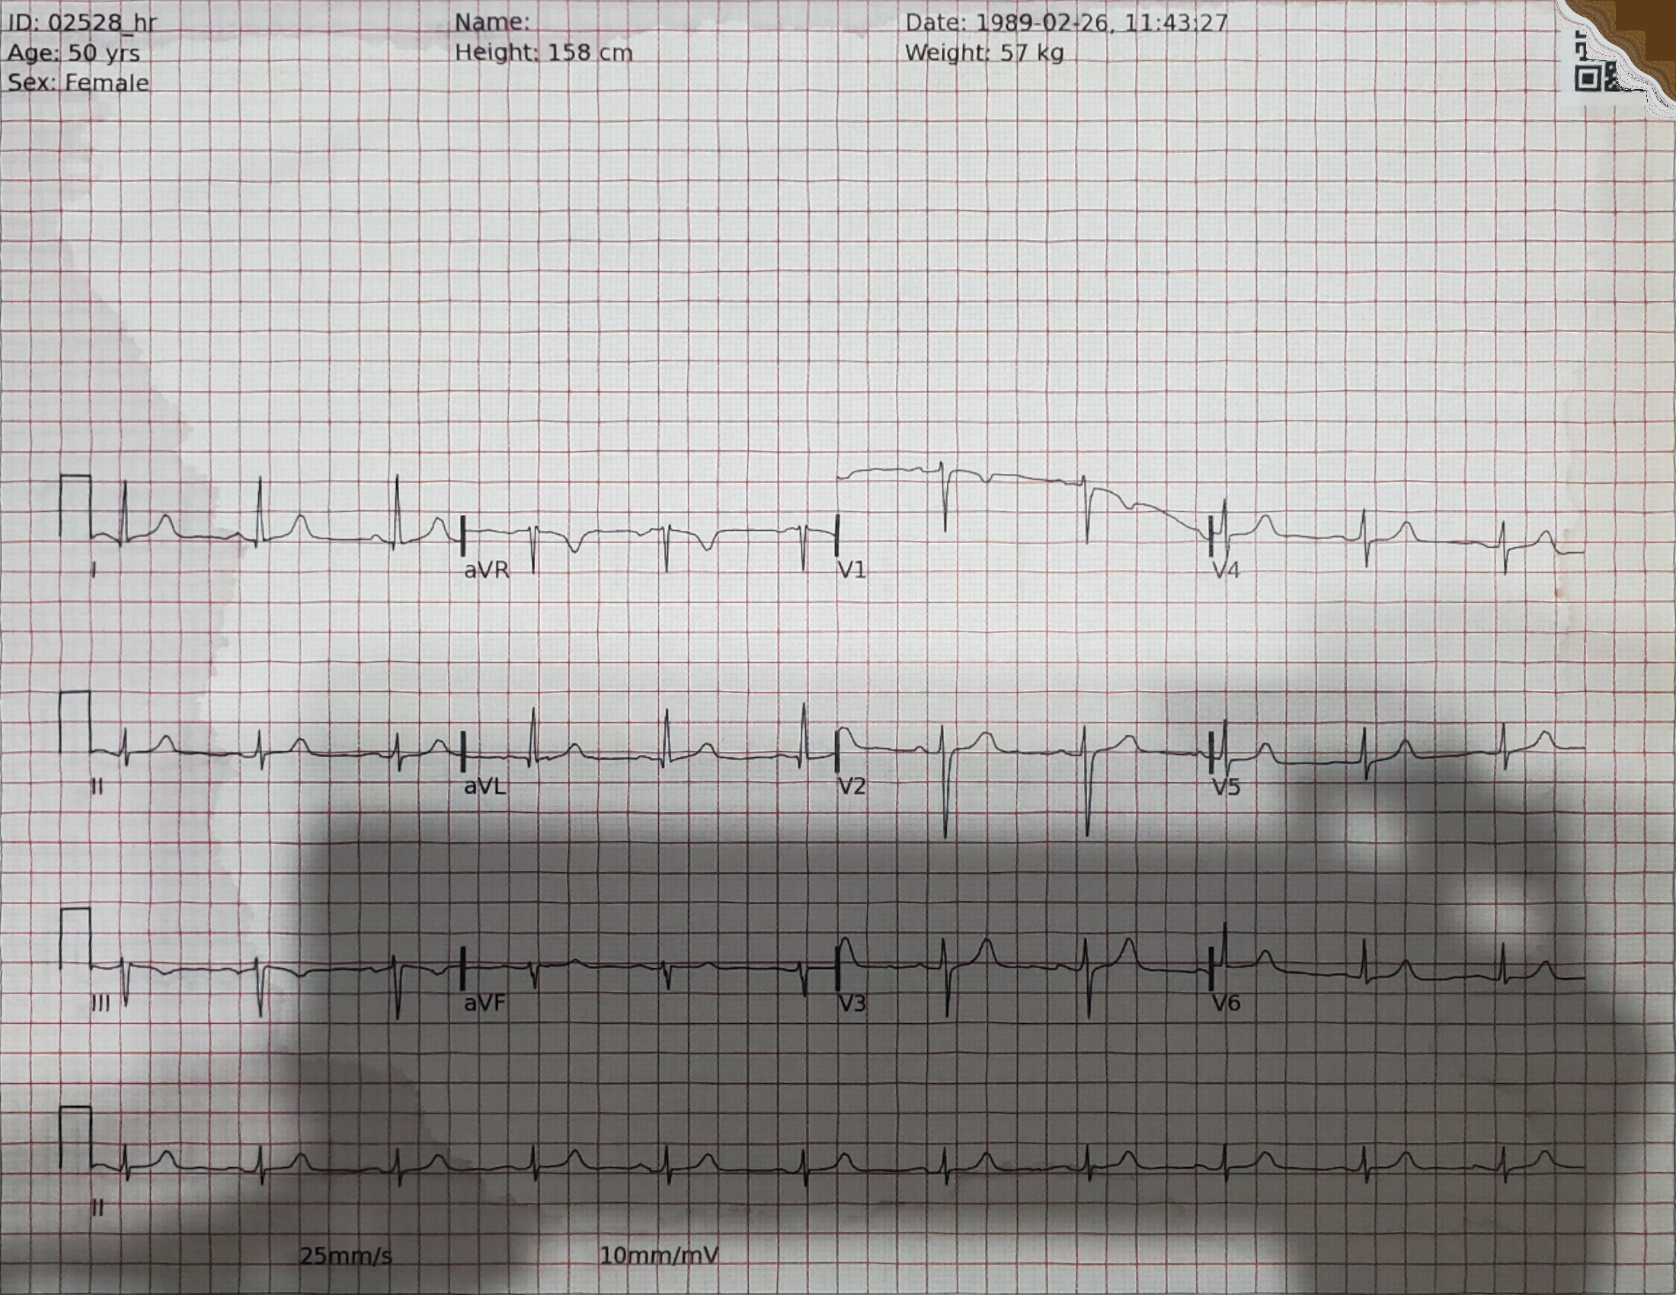
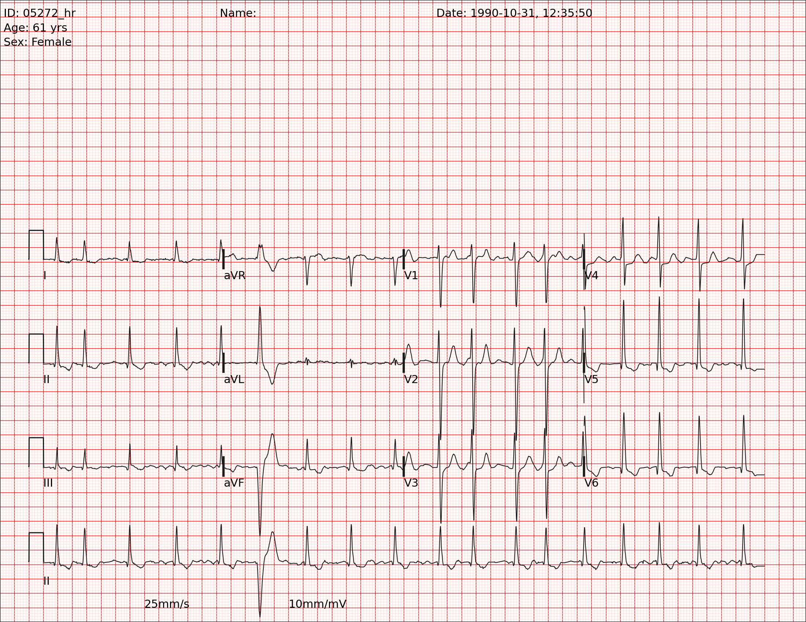
画像レジストレーション
画像レジストレーションとは
異なる時間、視点、または撮影方法で取得された複数の画像を、共通の座標系上で正確に位置合わせする画像処理技術
画像レジストレーション
入力画像
出力画像（参照画像と同じ座標系）
参照画像

Slide 3
画像レジストレーション
STEP1. 回転補正
画像認識モデルで回転角度を推定

Slide 4
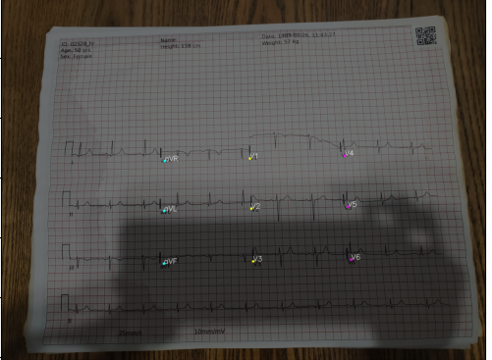
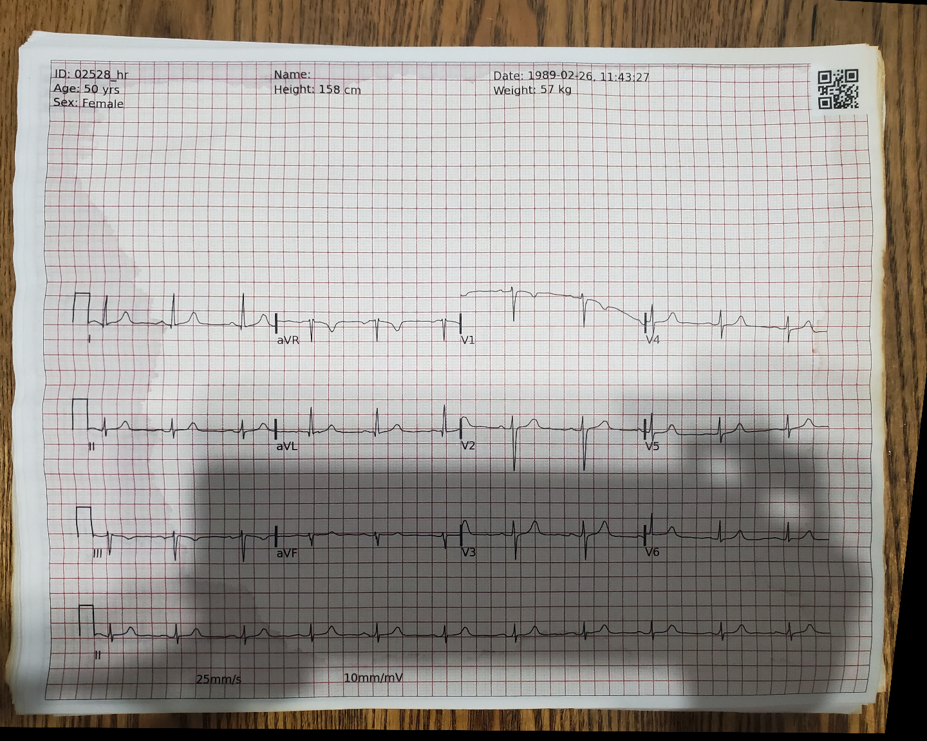
画像レジストレーション
STEP2. キーポイント検出、ホモグラフィ変換
RANSACでホモグラフィ行列の推定
（検出点→基準点へマッピング）
↓
ホモグラフィ変換
キーポイント検出
U-Net
リードマーカーを検出（9点）
aVR, V1, V4, aVL, V2, V5, aVF, V3, V6
リードマーカーの参照位置
((x1, y1), …, (x9, y9))

Slide 5
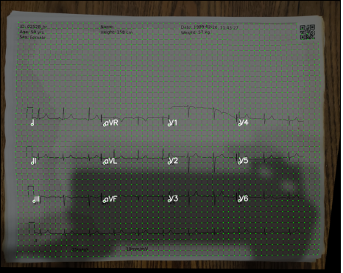
画像レジストレーション
STEP3. グリッド正規化
グリッド検出
歪んだグリッドを参照グリッドに変形
U-Net
グリッド点を検出
グリッド点の参照位置
((x1, y1), …, (x57, y44))

Slide 6
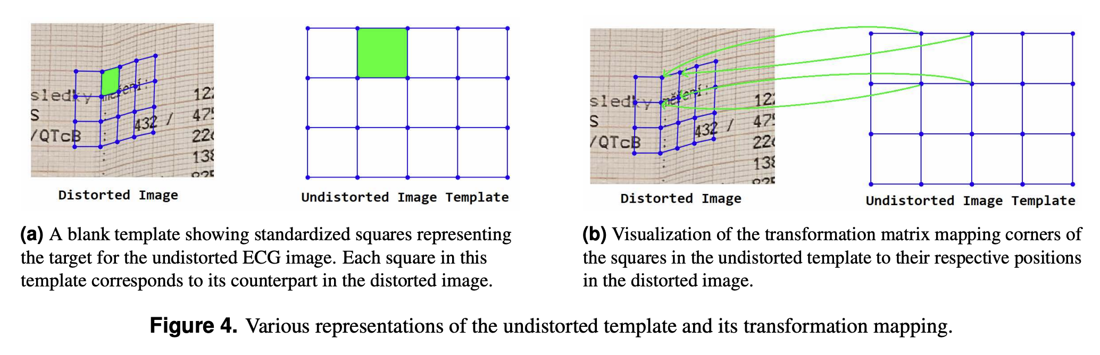
参考：グリッド正規化
https://www.medrxiv.org/content/10.1101/2024.08.31.24312876v1.full.pdf

Slide 7
画像レジストレーション
補正前
補正後
✖︎ピクセル↔︎電圧の変換ができない
✖︎画像が傾いている
✖︎紙面にしわ（歪み）あり
⭕️ピクセル↔︎電圧の変換が可能
⭕️画像の傾きや歪みがない

Slide 8
画像レジストレーション

